Slide 1
Java程式設計之四
Exception
陳興夏 編輯

Slide 2
例外處理
由於Java程式語言的嚴謹，它對程式的錯誤處理有一套很嚴謹的處理機制。除了在編譯時期嚴格的檢查原始碼可能產生的錯誤之外，在程式執行時期也提供了相關的處理機制，而這項機制，我們稱為「例外處理機制(Exception-handling Mechanishm)」。

Slide 3
Bug 的分類
程式上的錯誤依性質可分為以下 3 種：
程式語法上的錯誤：
char c = “SCJP”;
File f = new File(“xxx”); // 忘了 import java.io.*;
執行時期的錯誤：
陣列元素索引值超出最大範圍。
整數除以 0。
邏輯的錯誤：
利息的計算公式、公司獎金配發比例以及是否要進位(四捨五入) …等。

Slide 4
Error 與 Exception 類別
Java 中用來處理錯誤的類別分為：
Error：通常泛指的是系統本身發出的錯誤訊息，也有可能是程式所造成的。
Exception：是一個不正常的程式(當下而言)在執行期間所觸發的事件。

Slide 5
Exception常見錯誤類別的樹狀圖
ArithmeticException
RuntimeException
NullPointerException
Exception
IndexOutOfBoundsException
EOFException
IOException
FileNotFoundException

Slide 6
RuntimeException
Exception類別擁有RuntimeException子類別，其子類別就是一些常見的例外，如下表所示：
例外名稱 | 產生原因
ArithmeticException | 運算式產生的例外，例如：除數為0
NullPointerException | 使用物件時，該物件的參考值為null
IndexOutOfBoundsExceptio | 索引使用時超出範圍

Slide 7
try、catch 區塊結構
Java語言例外處理程式敘述分為try、catch、finally三個程式區塊，可以處理特定的例外物件，如下所示：
try
{ ……… }
catch(ExceptionType e)
{ // 例外處理
……… }
finally
{ ……… }

Slide 8
try程式區塊
在try區塊的程式碼檢查是否產生例外，當例外產生時，就會丟出指定例外類型的物件。
try {
…// Statement
}

Slide 9
catch程式區塊
在try程式區塊的程式碼如果丟出例外，Java程式需要準備一到多個catch程式區塊處理不同類型的例外。如果有發生Exception時，利用 catch 區塊攔截錯誤訊息並執行此區塊內的程式碼。
catch(ExceptionType e)
{ // 例外處理
……… }

Slide 10
finally程式區塊
finally程式區塊可有可無，主要是用來執行程式善後，不論例外是否產生，都會執行此區塊的程式碼。
在 Java 語言中，try 程式區塊可與 catch 或finally 區段搭配使用，不過 catch 與 finally 必須要搭配 try 區段才可使用。
finally {
…//在跳離try…catch前最後所必須要執行的程式碼。
}

Slide 11
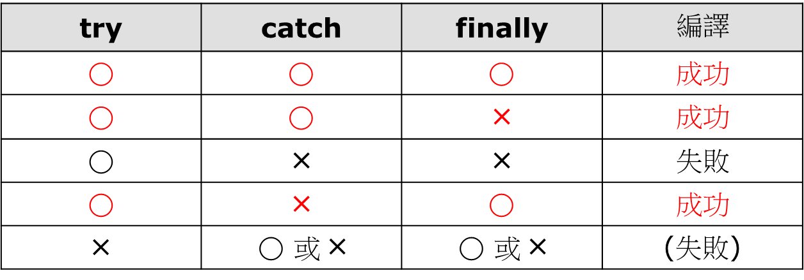
finally程式區塊

Slide 12
例外
EX：
try{
//可能會拋出例外的程式 }
catch(Exception1 e){
//處理Exception1例外的程式 }
catch(Exception2 e){
//處理Exception2例外的程式
}
finally{
//最後執行的程式，無論是否有拋出例外
}

Slide 13
例外
Example
public class ExampleException{
public static void main(String[] agrs){
int[] x = {10,5,0};
try{
System.out.println(divide(x,0)+"\n");
x[1] = 0;
System.out.println(divide(x,0)+"\n");
x[1] = 1;
System.out.println(divide(x,1)+"\n");
}
catch(ArithmeticException e){
System.out.println("分母為零!!");
}
catch(ArrayIndexOutOfBoundsException e){
System.out.println("超出索引值!!");
}
finally{
System.out.println("main函式執行完畢!!");
}
}
public static int divide(int[] ary,int index){
try{
ary[index+2] = ary[index]/ary[index+1];
return ary[index+2];
}
catch(ArithmeticException e){
System.out.println("分母為零!!");
}
catch(ArrayIndexOutOfBoundsException e){
System.out.println("超出索引值!!");
}
finally{
System.out.println("divide函式執行完畢!!");
}
return ary[index+2];
}
}

Slide 14
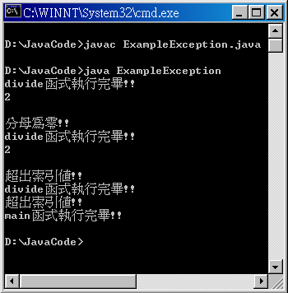
例外
執行結果
divide函式
divide函式
divide函式
呼叫divide函式
傳入陣列x與
index=0
將x[1]指定為1
呼叫divide函式
傳入陣列x與
index=1
try{
………
}
try{
………
}
將x[1]指定為0
呼叫divide函式
傳入陣列x與
index=0
try{
………
}
catch(){
………
}
catch(){
………
}
catch(){
………
}
例外發生
超出陣列大小
catch(){
………
}
catch(){
………
}
例外發生
分母為零
catch(){
………
}
沒有例外發生
未處理的
Exception
往上一層拋出
finally{
………
}
finally{
………
}
finally{
………
}
return ary[index+2]
return ary[index+2]
return ary[index+2]

Slide 15
使用throw程式敘述-說明
Java程式碼可以使用throw指令丟出例外，其語法如下所示：
throw ThrowableObject;
上述ThrowableObject是繼承自Throwable類別的物件，表示丟出例外物件。

Slide 16
使用throw程式敘述-範例
例如：在Java程式丟出ArithmeticException例外物件，如下所示：
throw new ArithmeticException("值為0");
上述程式碼使用new運算子建立例外物件，建構子參數是讓getMessage()方法取得的例外說明字串。

Slide 17
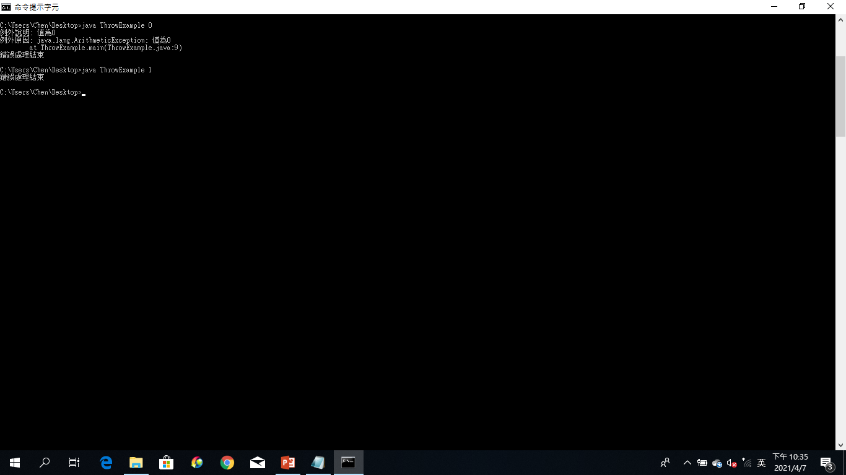
範例
public class ThrowExample
{ // 主程式
public static void main(String[] args)
{ // 例外處理程式敘述
try // 取得參數字串
{ int value = Integer.parseInt(args[0]);
if ( value == 0 )
// 丟出ArithmeticException例外
throw new ArithmeticException("值為0");
}
catch( ArithmeticException e )
{ // 處理ArithmeticException例外
System.out.println("例外說明: "+e.getMessage());
System.out.print("例外原因: ");
e.printStackTrace();
}
finally
{ System.out.println("錯誤處理結束"); }
}
}

